Slide 1
Fluxogramas dos códigos em portugol
Aluno: Bruno Shinji Nishi de Souza
Matrícula: 19282460
Ciências da Computação
Turma: CIN01S1
Professora: Érika

Slide 2
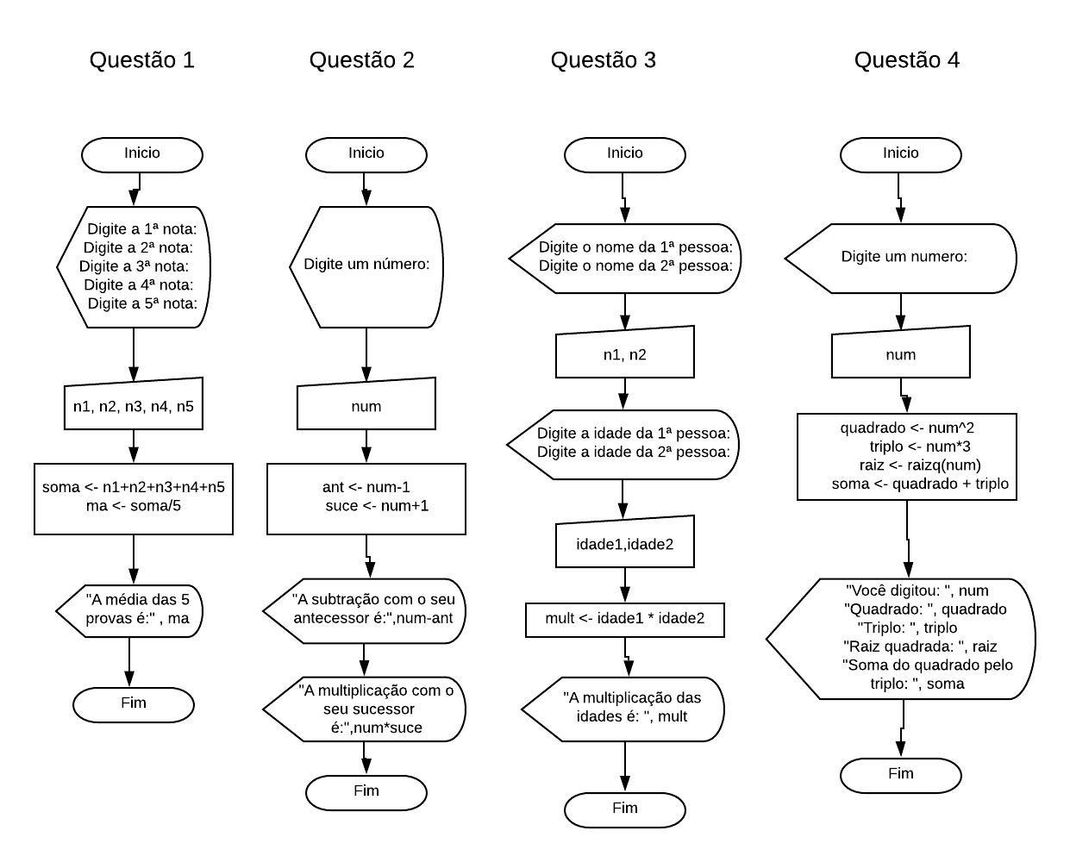

Slide 3
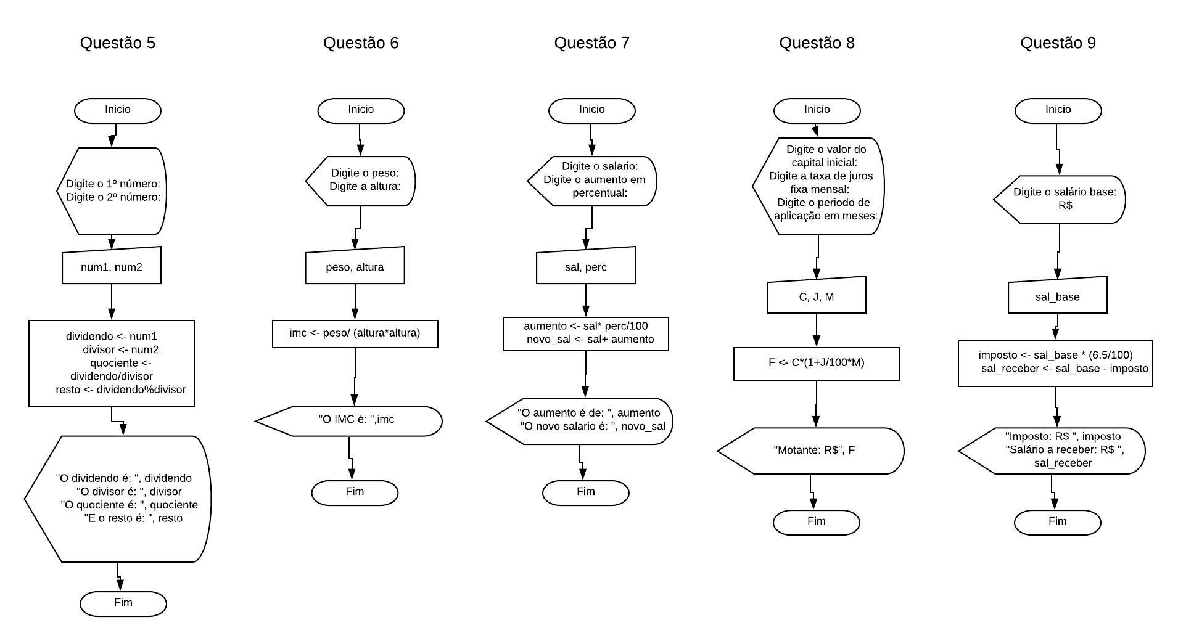

Slide 4
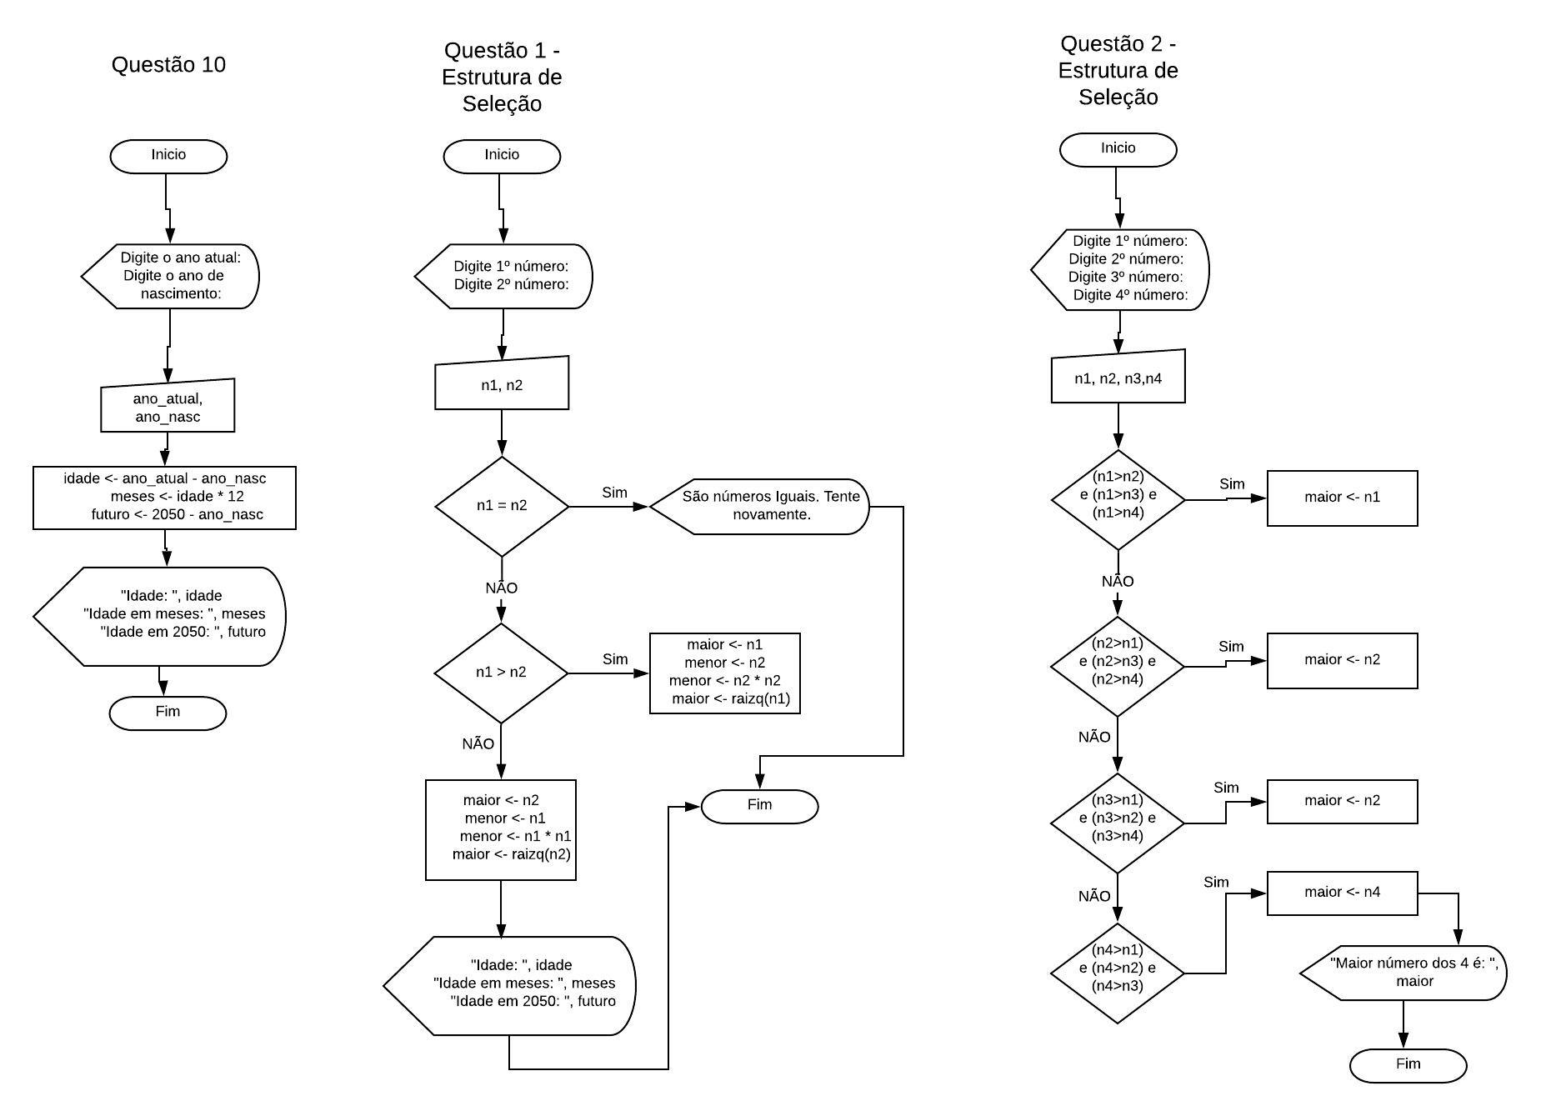

Slide 5
Inicio
Questão 3- Estrutura de Seleção
Digite a idade:
idade
idade<18
Sim
É maior de 65 anos, ou seja é a melhor idade!
É menor de idade!
Não
idade>=18 e idade <=65
Sim
Fim
É maior de idade!
Não

Slide 6
Inicio
Questão 4- Estrutura de Seleção
digite o 1º valor:
digite o 2º valor:
digite o 3º valor:
calc <- a - b
a, b, c
calc <- b + c
"A opreração é: ",a," -",b," =", calc
"A opreração é: ",b," +",c," =", calc
a<b e a>c
Sim
Não
b>a e b>c
Sim
Fim
calc <- a * c
Não
"A opreração é: ",a," x",c," =", calc

Slide 7
Questão 5 - Estrutura de Seleção
Inicio
Digite o valor do produto: R$
valor
"o valor do produto é: R$",valor
Fim

Slide 8
Inicio
Questão 6 - Estrutura de Seleção
Digite a sigla do estado:
estado
Estado = “BA"
Sim
Baiano.
Estado = "AM"
Sim
Amazonense.
Não
Não
Estado = “SP"
Sim
Paulista.
É de outro estado:
Não
Estado = “RJ"
Sim
Carioca.
Não
Fim
Estado = “PE"
Sim
Pernambucano
Não

Slide 9
Inicio
Questão 7 - Estrutura de Seleção
Digite a idade do nadador:
idade
idade>=14 e idade<=17
Sim
Categoria: Juvenil B
idade<5
Sim
Muito novo para nadar!
Não
Não
idade>=5 e idade<=7
Sim
Categoria: Infantil A
Categoria: Sênior
Não
idade>=8 e idade<=10
Sim
Categoria: Infantil B
Não
Fim
Sim
Categoria: Juvenil A
idade>=11 e idade<=13
Não

Slide 10
Inicio
Questão 8 - Estrutura de Seleção
perc <- sal_atual * (50/100)
sal_novo <- sal_atual + perc
Digite o código do cargo do funcionário:
Sim
cod=3
"Cargo: Caixa.“
"Aumento: R$", perc
"Novo salário: ", sal_novo
Digite o código do cargo do funcionário:
Não
Sim
perc <- sal_atual * (50/100)
sal_novo <- sal_atual + perc
cod=4
cod, sal_atual
perc <- sal_atual * (50/100)
sal_novo <- sal_atual + perc
"Cargo: Gerenet.“
"Aumento: R$", perc
"Novo salário: ", sal_novo
Sim
"Cargo: Escriturário.“
"Aumento: R$", perc
"Novo salário: ", sal_novo
Não
cod=1
Sim
perc <- sal_atual * (50/100)
sal_novo <- sal_atual + perc
cod=5
Não
Sim
perc <- sal_atual * (50/100)
sal_novo <- sal_atual + perc
cod=2
"Cargo: Diretor.“
"Aumento: R$", perc
"Novo salário: ", sal_novo
"Cargo: Secretário.“
"Aumento: R$", perc
"Novo salário: ", sal_novo
Não
Fim

Slide 11
Inicio
Questão 9 - Estrutura de Seleção
n2>n1 e n2>n3
maior <- n2
Sim
Digite o 1º número:
Digite o 2º número:
Digite o 3º número:
n1>n3
inter <- n1
menor <- n3
n1, n2, n3
Sim
Não
inter <- n1
menor <- n3
Tem mais de um número igual. Tente novamente.
Sim
n1=n2 ou n1=n3 ou n2=n3
n3>n1 e n3>n2
Sim
maior <- n3
Não
maior <- n1
n1>n2 e n1>n3
Sim
n1>n2
Sim
inter <- n1 menor <- n2
n2>n3
Sim
Não
inter <- n2
menor <- n3
inter <- n1
menor <- n3
"Maior número: ", maior
"Número Intermediário: ", inter
"Menor número: ", menor
Não
inter <- n3
menor <- n2
Fim

Slide 12
Inicio
Questão 10 - Estrutura de Seleção
Digite o ano:
ano
bi <- ano mod 4
bi = 0
É ano bissexto.
É ano bissexto.
Fim

